Slide 1


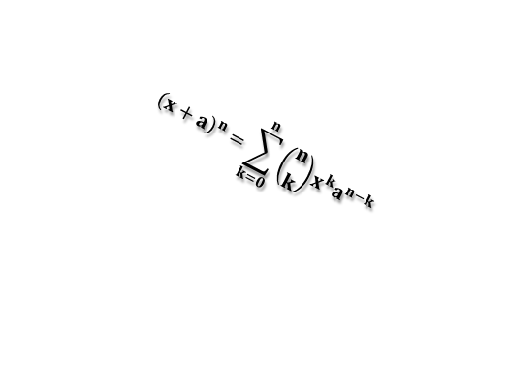

九年级10（语数英）班03·09作业登记
数学:1.讲练本和全练本第三节写完（物化班）
2.全练本第三节写完（语数英班）
注*：红色字体为物化班作业，黑色字体为语数英班作业，淡绿色字体为统一作业
英语:1.带7下课本 （语数英和物化班都写）
2.精练本P7-9的二三大题（语数英和物化班都写）
3.讲练本P15-16页单词（语数英和物化班都写）
化学 :1.同步P91--96（物化班）
物理1.讲练本P50--52 , 60--62页以前完成（物化班）
历史1.总复习P3,4单元的选择题
语文: 1.写完精通8下文言词语（语数英）
2.写完精通8上文言词语（物化）
（注意：201，204页的那个）
Neko.Q
www.darntech.net × 63.beimokj.com

